Slide 1



X
Kimia Farma Business Performance Analysis 2020-2023
Presented by
Darlene Hegan Prawira

Slide 2






Darlene Hegan Prawira
Data Scientist
Mahasiswa Computer Science di BINUS University yang memiliki ketertarikan dalam bidang Data Science, Artificial Intelligence, dan Machine Learning. Menguasai keterampilan teknis seperti Python, SQL, pembuatan dashboard, dan pengembangan model machine learning untuk analisis dan pengambilan keputusan berbasis data.
Jakarta
darleneheganprawira@gmail.com
https://www.linkedin.com/in/darlenehegan/
https://github.com/DarleneHegan

Slide 3




Courses and Certification
Fundamentals of Deep Learning | NVIDIA
March 2025
Basic Data Science | Dicoding
November 2024
Efficient Large Language Model (LLM) Customization | NVIDIA
March 2025
Data Analyst With Python | Dicoding
December 2024
Basic AI | Dicoding
February 2025
Basic Data Visualization | Dicoding
February 2024
Basic Python | Dicoding
October 2024
Data Classification and Summarization | IBM
March 2025
Basic Structured Query Language | Dicoding
October 2024
Fundamental Algoritma | Coding Studio
June 2024

Slide 4


About Company
PT Kimia Farma Tbk. adalah perusahaan farmasi milik negara (BUMN) yang telah berdiri sejak tahun 1817, menjadikannya salah satu yang tertua di Indonesia. Kimia Farma menjalankan bisnis terintegrasi dari hulu ke hilir, mencakup produksi obat dan produk kesehatan, distribusi nasional, serta layanan kesehatan melalui apotek, klinik, dan laboratorium. Dengan komitmen terhadap inovasi dan kualitas, Kimia Farma berperan penting dalam menyediakan produk dan layanan kesehatan yang terjangkau dan terpercaya bagi masyarakat Indonesia.

Slide 5
Problem Statement
Selama periode 2020 hingga 2023, Kimia Farma mengalami berbagai dinamika dalam performa bisnisnya di berbagai provinsi di Indonesia. Namun, belum tersedia visualisasi terintegrasi yang mampu menunjukkan kinerja keseluruhan, perbandingan pendapatan, performa tiap cabang, dan tren transaksi secara ringkas namun informatif. Hal ini menyulitkan manajemen dalam memantau tren historis, menentukan strategi pemasaran, serta mengidentifikasi area yang memerlukan intervensi.
Objective
Proyek ini bertujuan untuk membangun dashboard interaktif yang menampilkan analisis kinerja bisnis Kimia Farma selama tahun 2020 hingga 2023. Dashboard ini akan menyajikan informasi penting seperti tren pendapatan tahunan, performa cabang berdasarkan transaksi, nett sales, dan rating, serta distribusi profit per provinsi. Dengan visualisasi ini, diharapkan pengguna dapat memperoleh insight mendalam untuk mendukung pengambilan keputusan strategis perusahaan.

Slide 6



Tools
Dataset
kf_final_transaction.csv
kf_inventory.csv
kf_kantor_cabang.csv
kf_product.csv

Slide 7
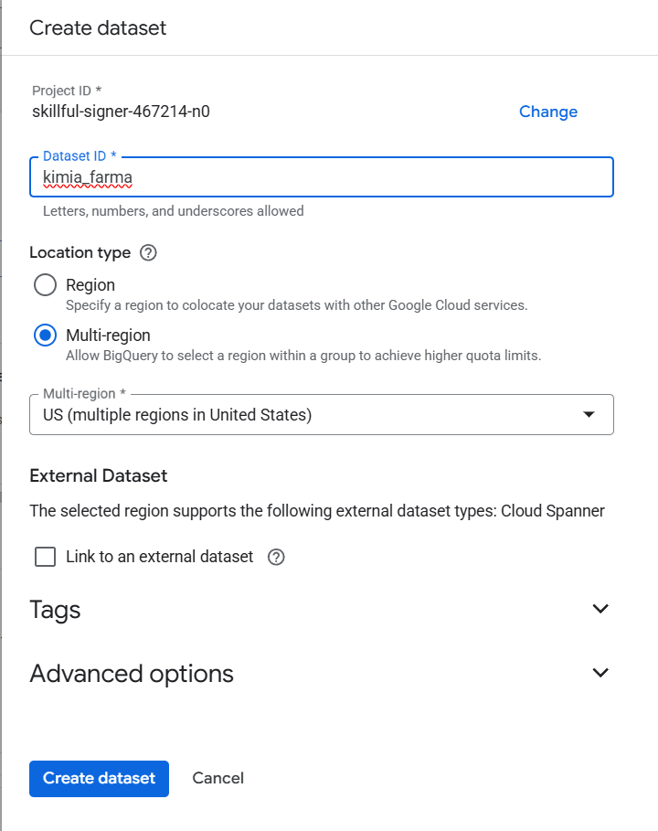
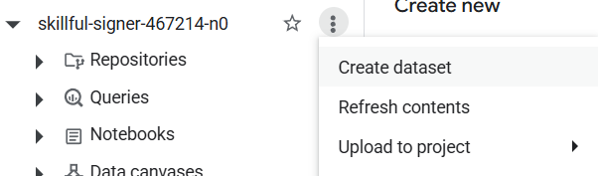
Importing Dataset to BigQuery
a. Make dataset
Buat dataset bernama ‘kimia farma’

Slide 8
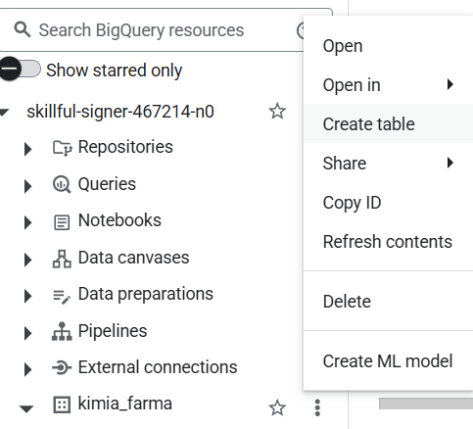
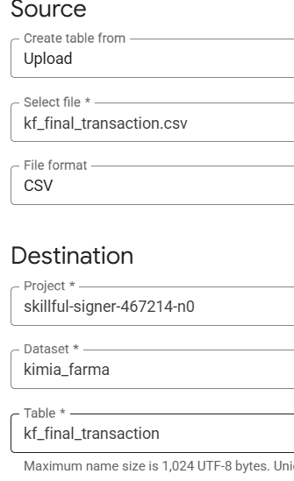
Importing Dataset to BigQuery
b. Make a table
Upload dataset dari file
Masukin Alamat dataset di ‘kimia-farma’
Beri nama table sesuai nama dataset aslinya
Lakukan pada semua dataset

Slide 9
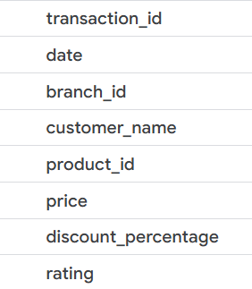
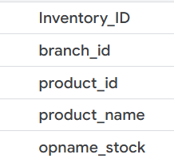
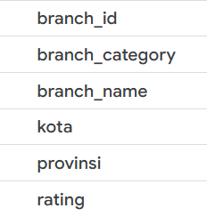
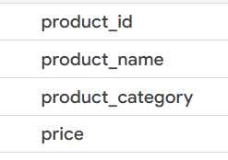
Tabel Analisa
kf_final_transaction
kf_inventory
kf_kantor_cabang
kf_product
Pilih target kolom yang akan digunakan untuk analisa

Slide 10
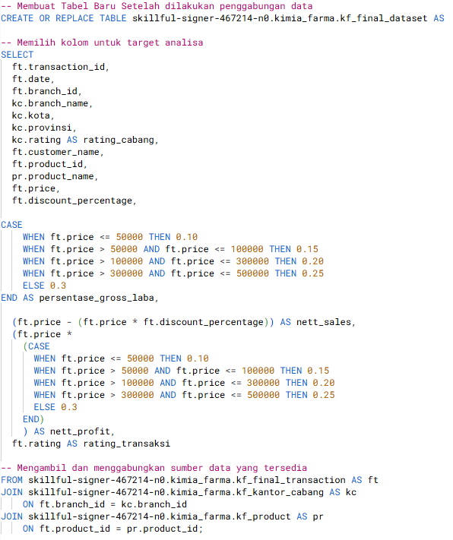

BigQuery Syntax
Alur Query
Gabungkan data transaksi, kantor cabang, dan produk.
Pilih kolom penting dari masing-masing tabel.
Hitung nett sales dan nett profit berdasarkan harga dan diskon.
Tambahkan kolom kalkulasi seperti persentase gross laba.
Simpan hasilnya ke dalam tabel baru ‘kf_final_dataset’
3
2
Hasil Akhir :
1

Slide 11
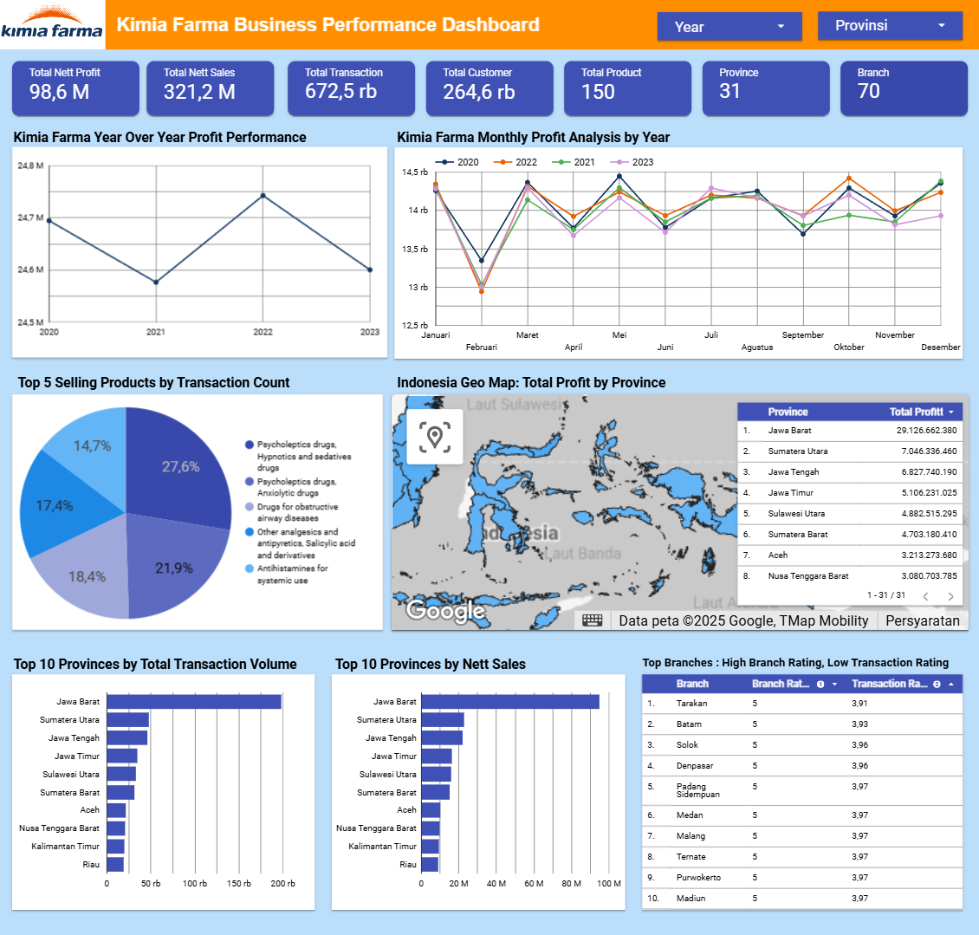
Dashboard Performance Analytics
Full Screen Dasboard :
https://lookerstudio.google.com/reporting/db8e0d10-2dc9-432d-9a7f-5ac11230fc68

Slide 12
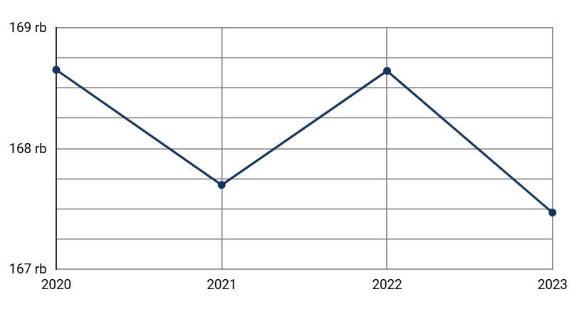
Insight
Perbandingan Pendapatan Kimia Farma dari tahun ke tahun
Penurunan volume transaksi antara tahun 2020 dan 2021 kemungkinan mencerminkan dampak awal pandemi COVID-19 yang mungkin membatasi mobilitas pelanggan atau mengubah pola konsumsi layanan kesehatan di awal krisis.
Kenaikan tajam volume transaksi dari tahun 2021 ke 2022 menunjukkan pemulihan yang kuat dan keberhasilan adaptasi Kimia Farma terhadap kondisi pasca-pandemi.
Penurunan volume transaksi terjadi Kembali di tahun 2022 ke 2023 adalah area kritis yang memerlukan investigasi mendalam.

Slide 13
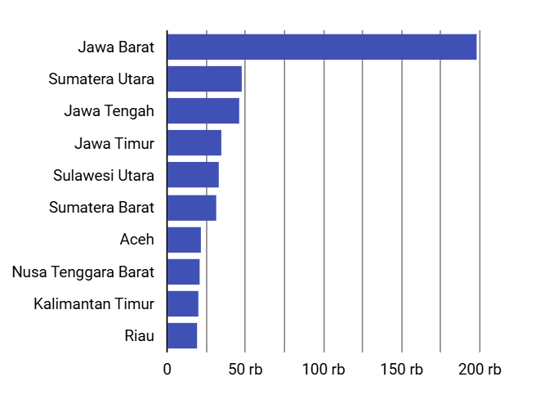
Insight
Top 10 Provinsi Berdasarkan Total Transaksi
Provinsi Jawa Barat secara konsisten mendominasi dalam jumlah transaksi sebanyak 198.723, mengindikasikan basis pelanggan yang sangat aktif di wilayah tersebut. Provinsi Jawa Barat adalah pasar utama dalam yang memberikan kontribusi besar dalam Perusahaan Kimia Farma.

Slide 14
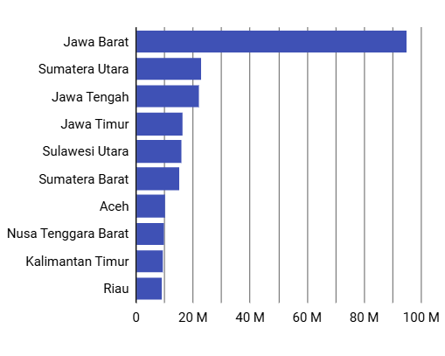
Insight
Top 10 Provinsi Berdasarkan Total Penjualan Bersih
Dalam metrik penjualan bersih (nett sales), Provinsi Jawa Barat kembali menunjukkan dominasinya dengan kontribusi mencapai Rp 94,8 Miliar. Capaian ini secara signifikan menegaskan peran krusial Jawa Barat dalam mendorong performa bisnis Kimia Farma secara keseluruhan.

Slide 15
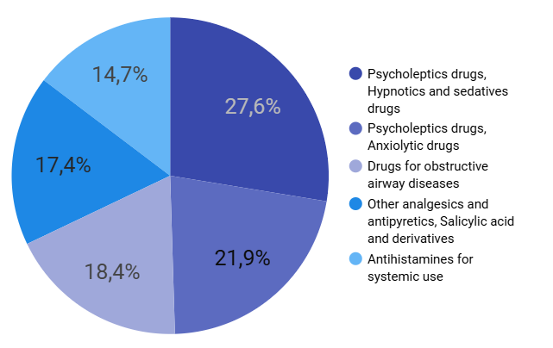
Insight
Produk Kimia Farma Paling Terlaris
Dalam kategori produk terlaris berdasarkan volume transaksi, 'Psycholeptic drugs, Hypnotics and Sedatives Drugs' memimpin dengan kontribusi sebesar 27,6%. Disusul ketat oleh 'Psycholeptics drugs, Anxiolytic Drugs' yang menyumbang 21,9% dari total transaksi.

Slide 16
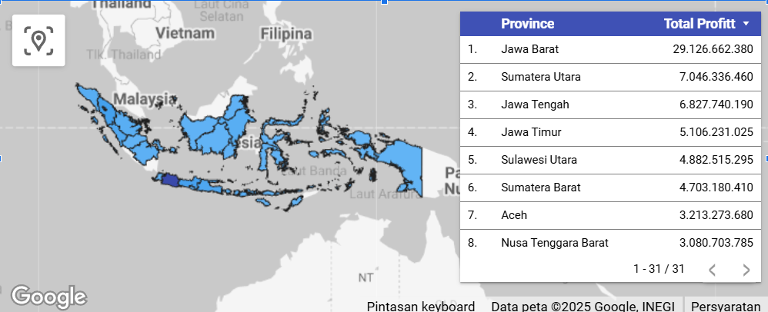
Insight
Map Geografi Indonesia, Total Profit berdasarkan Provinsi
Pada Peta Geografi Indonesia, Provinsi Jawa Barat menonjol dengan warna paling gelap, mengindikasikan kontribusi profit terbesar mencapai 29,1 Miliar secara nasional. Hal ini menegaskan bahwa Provinsi Jawa Barat merupakan pendorong utama peningkatan profitabilitas bagi PT Kimia Farma Tbk.

Slide 17
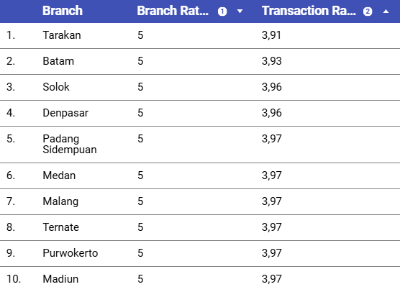
Insight
Cabang dengan rating cabang tinggi, namun rating transaksi rendah
Cabang Tarakan menunjukkan adanya kesenjangan signifikan antara persepsi kualitas cabang secara keseluruhan dan pengalaman transaksi aktual pelanggan. Meskipun cabang ini diakui memiliki rating cabang tertinggi rating transaksi yang rendah mengisyaratkan adanya masalah pada titik sentuh langsung dengan pelanggan.

Slide 18
Conculsion
Analisis kinerja bisnis Kimia Farma periode 2020-2023 menunjukkan pola dinamis pada volume transaksi: penurunan di awal pandemi (2020-2021) diikuti pemulihan kuat (2021-2022), namun kembali menurun pada 2022-2023. Provinsi Jawa Barat secara konsisten menjadi kontributor dominan baik dalam volume transaksi, penjualan bersih, maupun profitabilitas, menegaskan perannya sebagai pasar inti.
Dua produk kategori Psycholeptic Drugs adalah primadona transaksi, sementara keberadaan cabang seperti Tarakan dengan disparitas rating (cabang tinggi, transaksi rendah) menyoroti perlunya evaluasi operasional di titik sentuh pelanggan. Secara keseluruhan, dashboard ini berhasil mengidentifikasi tren kinerja, menyoroti kekuatan geografis, mengungkap produk kunci, dan mengindikasikan area kritis untuk intervensi strategis demi optimalisasi operasional dan pertumbuhan berkelanjutan Kimia Farma

Slide 19
Business Recomendation
Investigasi Mendalam Penurunan Volume Transaksi 2022-2023
Lakukan analisis drill-down bulanan dan kuartalan pada periode 2022-2023, serta bandingkan dengan tren industri dan aktivitas kompetitor. Selidiki faktor-faktor eksternal (ekonomi, regulasi) dan internal (perubahan harga, ketersediaan stok, kampanye pemasaran) yang mungkin menjadi penyebab penurunan terbaru ini. Tujuannya adalah mengidentifikasi akar masalah untuk merumuskan strategi reaktivasi penjualan yang tepat.
2. Kapitalisasi Dominasi Jawa Barat
Alokasikan sumber daya pemasaran, promosi, dan stok secara prioritas ke Provinsi Jawa Barat untuk mempertahankan dan memperkuat posisi dominan. Pelajari faktor-faktor kunci keberhasilan di Jawa Barat dan pertimbangkan strategi replikasi ke provinsi lain yang menunjukkan potensi pertumbuhan serupa.
3. Optimalisasi Portofolio Produk Terlaris
Fokus pada ketersediaan stok yang konsisten dan rantai pasok yang efisien untuk produk 'Psycholeptic drugs, Hypnotics and Sedatives Drugs' dan 'Psycholeptics drugs, Anxiolytic Drugs'. Selain volume, analisis lebih lanjut perlu dilakukan untuk memastikan profitabilitas optimal dari kedua kategori produk ini (misalnya, melalui negosiasi pemasok atau strategi penetapan harga yang cerdas).

Slide 20
Business Recomendation
4. Peningkatan Kualitas Layanan di Cabang dengan Disparitas Rating
Lakukan audit operasional terperinci dan pengumpulan feedback pelanggan yang lebih mendalam di cabang seperti Tarakan. Fokus pada aspek-aspek pengalaman pelanggan langsung (kecepatan layanan, keramahan staf, ketersediaan produk saat transaksi) untuk mengidentifikasi area perbaikan spesifik dan meningkatkan rating transaksi agar selaras dengan rating cabang yang tinggi.
5. Eksplorasi Potensi Profit Lain
Meskipun Jawa Barat dominan, analisis lebih lanjut dapat dilakukan pada provinsi-provinsi yang, meski volume transaksinya lebih rendah, menunjukkan margin profit yang menarik. Ini bisa menjadi target untuk strategi ekspansi atau investasi yang lebih terarah.

Slide 21
Thank You
X

